Slide 1
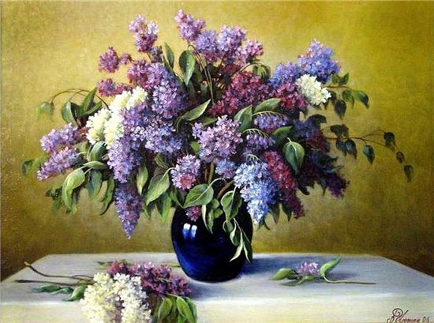

Натюрморт
Изобразительное искусство. 1-й класс.
Урок 18.
© ООО «Баласс», 2012.
Notes:
Виктор Игошин «Сирень»

Slide 2
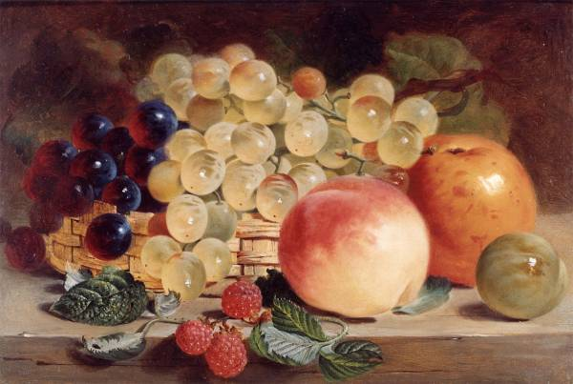
Как называется такая картина?
Notes:
Лобунова Анастасия «Фрукты»

Slide 3
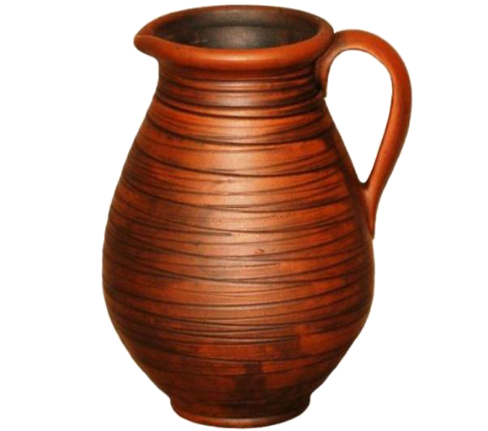
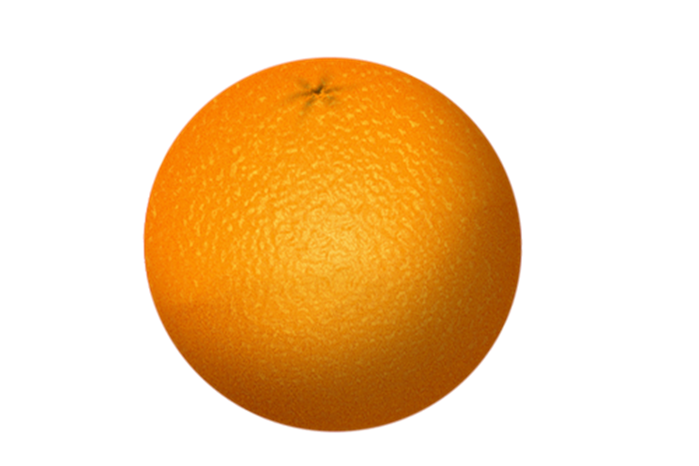
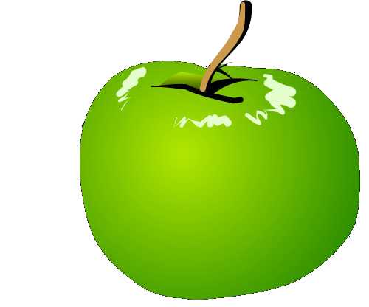
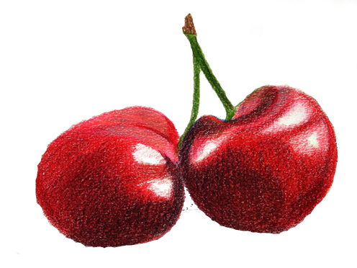
Можно такое изображение назвать натюрмортом?

Slide 4
Формулирование проблемы
Возможны и другие варианты проблемного вопроса
Как правильно разместить предметы на листе бумаги?

Slide 5
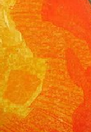
Тонировка листа жёлтым и красным цветами

Slide 6
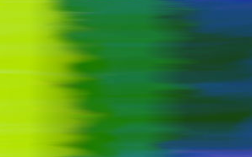
Тонировка листа жёлтым и синим цветами

Slide 7
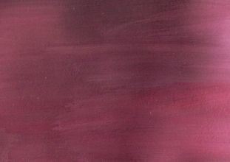
Тонировка листа красным и синим цветами

Slide 8
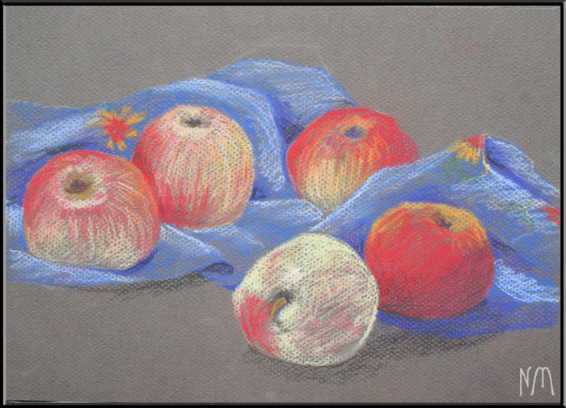
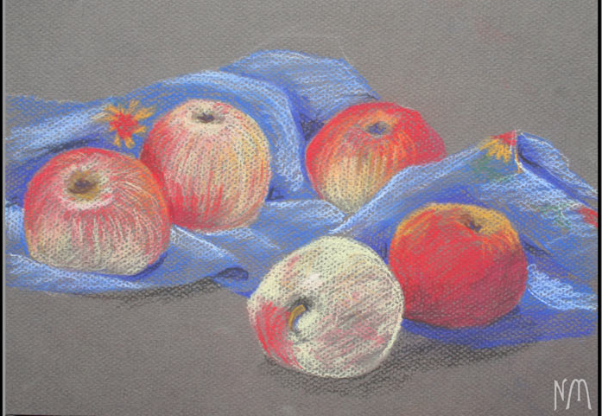
Чем отличаются рисунки?
Где наиболее удачно выбрано расположение листа?

Slide 9
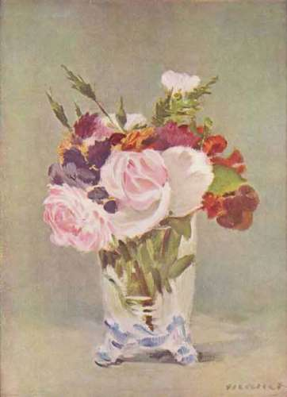

Чем отличаются рисунки?
Где наиболее удачно выбрано расположение листа?

Slide 10

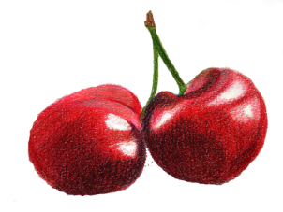
Рассмотрите рисунки и ответьте, чем они отличаются?
Какой из предметов находится на каждом из рисунков ближе к зрителю, какой – дальше от него?

Slide 11
Сформулируйте правила работы над натюрмортом.
1. Выбрать расположение листа: вертикальное или горизонтальное.
2. Продумать расположение предметов на поверхности: что будет располагаться ближе, что дальше.

Slide 12
Рассмотрите рисунки и составьте план работы над натюрмортом.

Slide 13
Выражение решения проблемы
Как правильно разместить предметы на листе бумаги?

Slide 14
Продуктивное задание
1. Нарисовать на затонированных листах разные фрукты и ягоды, вырезать их.
2. Выбрать лист цветного картона для панно.
3. Подготовить фон: а) вырезать белую тарелочку и приклеить на цветной картон (как показано на с. 27 в Рабочей тетради) или б) отрезать от картона другого цвета прямоугольник стола и приклеить на картон (с. 29 учебника).
4. Разложить все получившиеся плоды на подготовленном фоне.
5. Найти наиболее удачное расположение плодов.
6 . По очереди приклеить плоды на нужные места.

Slide 15
Рефлексия
Оцените свою работу на уроке:
Я молодец!
Мне нужно ещё поработать.
Сегодня не мой день.

Slide 16
Домашнее задание
Принести альбом, карандаш, ножницы, Рабочую тетрадь, гелевую ручку, чёрный фломастер, две краски (гуашь): чёрную и белую, кисти (№ 3,
№ 6), стакан для воды и палитру для смешивания красок.

